Slide 1
БЮДЖЕТ ДЛЯ ГРАЖДАН за 2023год
2023 год

Slide 2
Основные показатели
Бюджет Киселевского сельского поселения Красносулинского района на 2023 год утвержден решением Собрания депутатов Киселевского сельского поселения от 23.12.2022 г. № 65 по доходам на 2023 год в сумме 164 152,9 тыс. руб., по расходам на 2023 год в сумме 164 152,9 тыс. руб.
Уточненный план 2023 год составляет по доходам – 224 569,9 тыс. руб., по расходам – 234 181,6 тыс. руб. Профицит бюджета на 01 января 2024 г. на счете поселения в размере 14 288,0 тыс. рублей.
План по доходам исполнен в сумме 172 796,6 тыс. руб., что составляет 76,9 % от планового показателя; исполнение по расходам – 171 551,9 тыс. руб., что составляет 73,3 % от плана.

Slide 3
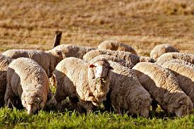
1. Налоговые доходы
Налоговые доходы бюджета Киселевского сельского поселения состоят из следующих поступлений:
налог на доходы физических лиц
налоги на совокупный доход (налог в связи с применением УСН, единый сельскохозяйственный налог)
налоги на имущество (налог на имущество физических лиц, земельный налог)

Slide 4
Поступление налоговых доходов 2023 год
Наименование показателя | План, руб. | Факт, руб. | % исполнения | Удельный вес, %
Налоги на прибыль, доходы | 19 213 500,00 | 20 092 164,82 | 104,6 | 44,2
- НДФЛ | 19 213 500,00 | 20 092 164,82 | 104,6 | -
Налоги на совокупный доход | 1 542 000,00 | 1 541 943,00 | 100,0 | 3,4
- ЕСХН | 1 542 000,00 | 1 541 943,00 | 100,0 | -
Налоги на имущество | 23 757 100,00 | 23 807 976,95 | 100,2 | 52,4
- налог на имущество | 322 000,00 | 325 753,94 | 101,2 | -
- земельный налог | 23 435 100,00 | 23 482 223,01 | 100,2 | -
ВСЕГО | 44 512 600,00 | 45 442 084,77 | 102,0 | 100,0

Slide 5
Распределение налоговых доходов

Slide 6
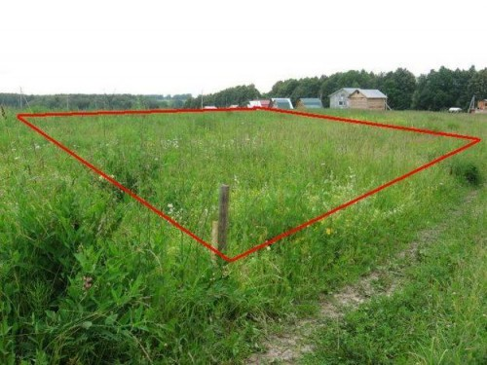
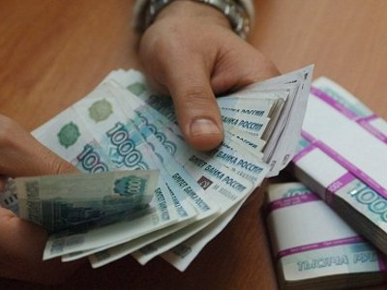
Неналоговые доходы
Неналоговые доходы бюджета Киселевского сельского поселения состоят из следующих поступлений:
государственная пошлина за совершение нотариальных действий,
доходы от использования имущества (арендная плата за земельные участки)
доходы от продажи материальных и нематериальных активов (доходы от продажи земельных участков
штрафы, санкции и возмещение ущерба

Slide 7
Поступление неналоговых доходов 2023 год
Наименование показателя | План, руб. | Факт, руб. | % исполнения | Удельный вес, %
ГОСПОШЛИНА | 0,00 | 00,00 | 00,0 | 0
ДОХОДЫ ОТ ПРОДАЖИ МАТЕРИАЛЬНЫХ И НЕМАТЕРИАЛЬНЫХ АКТИВОВ | 0,0 | 0,0 | 0,0 | 0,0
ДОХОДЫ, ПОЛУЧАЕМЫЕ В ВИДЕ АРЕНДНОЙ ПЛАТЫЗА ЗЕМЛЮ | 69 800,00 | 73 374,00 | 105,1 | 94,3
ШТРАФЫ, ЗАЧИСЛЯЕМЫЕ В БЮДЖЕТ ПОСЕЛЕНИЯ | 4 400,00 | 4 400,00 | 100,0 | 5,7
ВСЕГО | 74 200,00 | 77 774,00 | 104,8 | 100,0

Slide 8
Анализ исполнения плана по налоговым и неналоговым доходам бюджета поселения за 2023 год

Slide 9
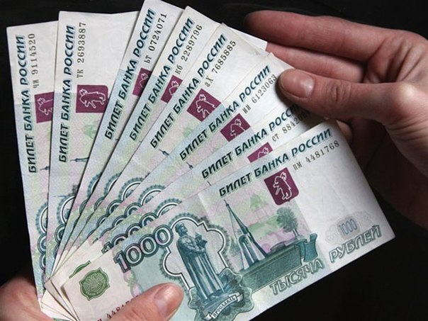
3. Безвозмездные поступления
Доходы бюджета Киселевского сельского поселения от безвозмездных поступлений состоят из следующих поступлений:
дотации бюджетам сельских поселений на поддержку мер по обеспечению сбалансированности бюджетов
субвенций (на осуществление первичного воинского учета, на определение перечня лиц, уполномоченных составлять протоколы об административных правонарушениях)
иных межбюджетных трансфертов (из бюджета Ростовской области)

Slide 10
Доходы от безвозмездных поступлений 2023 год
Наименование показателя | План, руб. | Факт, руб. | % исполнения | Удельный вес, %
Дотации Бюджетам бюджетной системы | 440 100,00 | 440 100,00 | 100,0 | 0,3
Субсидии Бюджетам бюджетной системы | 121 382 000,00 | 121 382 000,00 | 100,0 | 95,4
Субвенции бюджетам муниципальных образований | 299 400,00 | 299 400,00 | 100,0 | 0,2
- на осуществление первичного воинского учета | 299 200,00 | 299 200,00 | 100,0 | -
- на определение перечня должностных лиц, уполномоченных составлять протоколы об административных правонарушениях | 200,00 | 200,00 | 100,0 | -
Иные межбюджетные трансферты | 5 164 900,00 | 5 155 265,31 | 99,8 | 4,1
ВСЕГО | 127 286 400,00 | 127 276 765,31 | 100,0 | 100,0

Slide 11
Распределение безвозмездных поступлений

Slide 12
4. Расходы

Slide 13
Осуществление расходов по разделам и подразделам
РзПр | Наименование показателя | План, руб. | Факт | % исполне-ния | Удельный вес, %
1 | 2 | 3 | 4 | 5 | 6
0104 | Расходы на администрацию поселения | 8 100 700,00 | 8 025 430,68 | 99,1 | 4,7
0106 | Переданные полномочия | 51 500,00 | 51 500,00 | 100,00 | -
0111 | Резервный фонд главы поселения | 70 000,00 | 0,00 | 0,0 | -
0113 | Другие общегосударственные вопросы | 859 900,00 | 859 513,73 | 99,9 | 0,5
0203 | Национальная оборона | 299 200,00 | 299 200,00 | 100,0 | 0,2
0310 | Национальная безопасность и правоохранительная деятельность | 222 300,00 | 222 286,5 | 100,0 | 0,1

Slide 14
Осуществление расходов по разделам и подразделам(продолжение)
РзПр | Наименование показателя | План | Факт | % исполнения | Удельный вес, %
1 | 2 | 3 | 4 | 5 | 6
0406 | Водное хозяйство | 146 200,00 | 146 160,0 | 100,00 | 0,1
0409 | Национальная экономика (дорожный фонд поселения) | 5 093 200,00 | 5 083 565,31 | 99,8 | 3,0
0412 | Национальная экономика | 13 000,00 | 13 000,00 | 100,0 | 0,1
0502 | Коммунальное хозяйство | 0 | 0 | 0 | -
0503 | Благоустройство | 6 846 900,00 | 6 737 346,61 | 98,4 | 3,9
0705 | Повышение квалификации | 20 100,00 | 20 044,00 | 99,7 | -
0801 | Культура | 212 064 500,00 | 149 699 840,98 | 70,6 | 87,3
1001 | Пенсионное обеспечение | 364 100,00 | 364 044,84 | 99,9 | 0,1
1003 | Физкультура и спорт | 30 000,00 | 30 000,00 | 100,0 | -
Всего |  | 234 181 600,00 | 171 551 932,65 | 99,4 | 100,0

Slide 15
Распределение расходов по разделам и подразделам за 2023 год

Slide 16
Исполнение программной части бюджета поселения за 2023 год
Наименование муниципальной программы Рогожкинского сельского поселения | № пр-мы | План, тыс.руб. | Факт, тыс.руб. | Процент исполнения
Муниципальная программа Киселевского сельского поселения «Управление муниципальными финансами» | 01 | 8 102,6 | 8 027,3 | 99,1
Муниципальная программа Киселевского сельского поселения «Обеспечение пожарной безопасности и безопасности людей на водных объектах, профилактика терроризма и экстремизма на территории Киселевского сельского поселения» | 02 | 227,3 | 227,3 | 100,0
Муниципальная программа Киселевского сельского поселения «Муниципальная политика» | 03 | 651,1 | 651,0 | 99,9
Муниципальная программа Киселевского сельского поселения «Развитие транспортной системы» | 04 | 5 093,2 | 5 083,6 | 99,8
Муниципальная программа Киселевского сельского поселения «Благоустройство территории и обеспечение качественными жилищно - коммунальными услугами» | 05 | 6 846,9 | 6 737,3 | 98,4
Муниципальная программа Киселевского сельского поселения «Развитие культуры, физической культуры и спорта» | 06 | 212 064,5 | 149 699,8 | 70,6
ВСЕГО |  | 232 985,6 | 170 426,3 | 73,1

Slide 17
Анализ исполнения плана по программным расходам бюджета поселения за 2022 год

Slide 18
СПАСИБО
ЗА ВНИМАНИЕ!

